Slide 1
操作系统课程设计

Slide 2
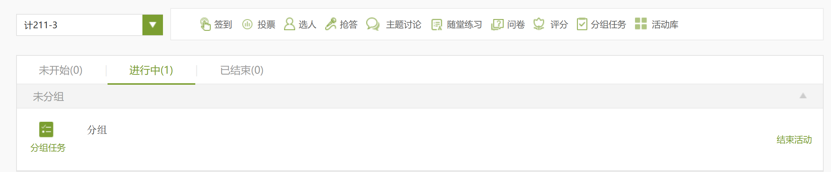
实验
3名同学分为一组；（请各位同学在学习通平台活动中选择）
实验题目中任选一个题目实现。

Slide 3
编程语言
  建议使用VC、Java、C,C#, Python等程序设计语言，借助这些语言环境来完成实验。
  Linux可以选择CentOS、Ubuntu、SUSE等系统。

Slide 4
实验一 Shell编程
学习如何编写一个Linux的外壳——Shell，即命令解释程序。学习怎样接受命令、解释命令、执行命令，特别是采用创建子进程的方式来执行一个程序，以及父进程如何继续子进程的工作。

Slide 5
任务要求：
  理解和掌握Linux中shell的原理和实现；
  编写一个C语言程序作为Linux内核的shell命令行解释程序；
  实现Shell的ls、cd、cat、grep、echo、type、history、alias、命令补全、后台运行、管道与重定向的功能。

Slide 6
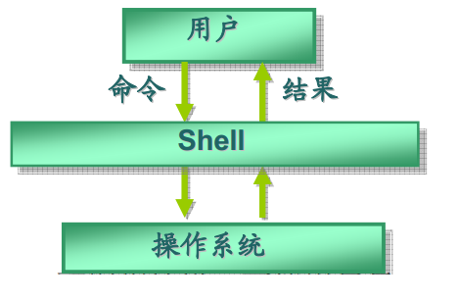
Shell基础
操作系统与用户进行交互操作的界面。

Slide 7
1 Shell初识
Shell是一种具备特殊功能的程序， 它是介于使用者和 UNIX/Linux 操作系统之核心程序（kernel）间的一个接口。
为了对用户屏蔽内核的复杂性，也为了保护内核以免用户误操作造成损害，在内核的周围建了一个外壳(shell)。用户向shell提出请求，shell解释并将请求传给内核。

Slide 8
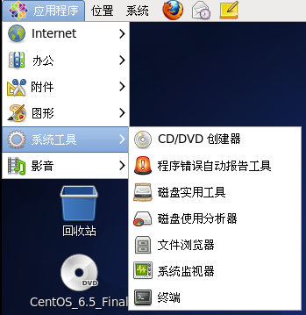
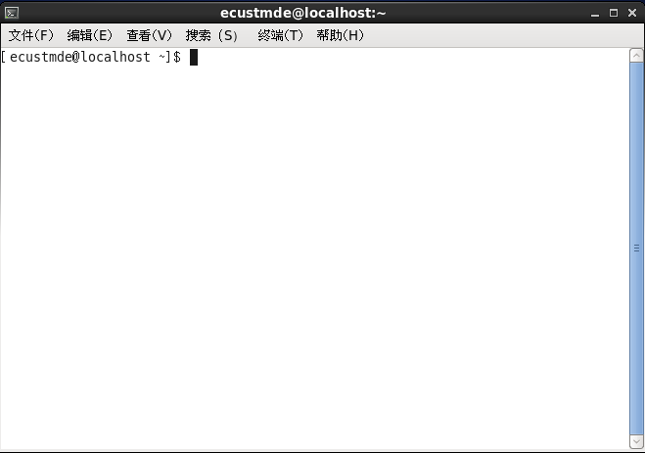
启动Shell
Shell提示符
$：普通用户
#：超级用户
用户名 @系统名 当前目录名
退出：$exit或者Ctrl +D

Slide 9
Shell种类
  Bash(以及早期的sh)：来自于AT&T贝尔实验室Bourne创建的sh，在GNU项目的资助下Brain Fox 开发了bash，之后Chet Ramey使其得到发展。
  tcsh(以及早期的csh)：是C Shell(csh)的开放源代码版本，采用的语法类似于 C 编程语言，被大多数Berkeley UNIX系统作为默认Shell。
  Korn shell(ksh): AT&T贝尔实验室的David Korn开发，它集合了C shell和Bourne shell的优点，并且和Bourne shell完全兼容，是UNIX System V系统默认的Shell。

Slide 10
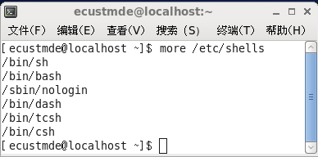
选择Shell
在/etc/shells文件中，列出了目前系统可以使用的shell。并且给出了这些shell程序的位置。
在终端屏幕按屏显示文本文件

Slide 11


察看当前系统使用的Shell类型，输入命令：
  说明：echo命令的作用是在 显示器上显示一段文字
切换Shell类型

Slide 12
基本功能
命令解释执行
文件名替换
I/O重定向
通信管道建立

Slide 13
(1)Shell命令解释及执行
用户登录成功后，实际进入Shell，它遵循一定的语法将输入的命令解释并传递给系统。
命令格式：
  # 命令名 [选项] [参数]
输入命令

Slide 14
  选项：更改命令的行为，形式为： -字母；
    例如： #ls -l
  参数：命令使用的一条额外信息；
    例如：#cat /etc/password
  环境变量：对用户Shell可能有用的信息；
    例如： #echo $HOME
  元字符：对Shell 有特殊意义的字符；
    例如：#cat /etc/password |sort

Slide 15
(2)命令补全功能
所谓“命令补全”是指在用户输入命令的时候，无需输入完整的命令行，Linux系统的shell会自动查找出最符合的命令名称，供用户选择。这样的功能可以帮用户节省输入长串命令的时间。
例如，在/root目录下有一个testexecvp.c文件，如果想查看其中的内容，并不需要完整输入该文件的名称，而只要输入开头的几个字母，即输入“more /root/teste”，然后按下Tab键一次，Linux的bash会自动补足完整的命令（more /root/testexecvp.c）。

Slide 16
例如：
  #echo Fi<tab> #echo File
  #cd ~ro<tab> #cd root/ 补全根用户的主目录
  #echo $OS<tab> #echo $OSTYPE

Slide 17
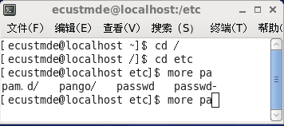
如果系统中有多个文件都与输入的前缀相同，那么当用户连续按下2次Tab键时，系统会显示当前目录下所有具有相同前缀的文件名称，供用户选择。
例如，输入“more pa”后按2次Tab键，结果如图下所示。

Slide 18
(3)查阅历史记录
history命令：每当用户输入的命令并按下Enter后，都会被记录在命令记录表中，默认情况下，bash默认使用的命令记录表文件为用户主目录下的.bash_history（文件名前面的“.”表示这是一个隐藏文件）文件。
可以使用环境变量HISTSIZE来定义命令记录表的条数，默认的记录条数为1000条。

Slide 19
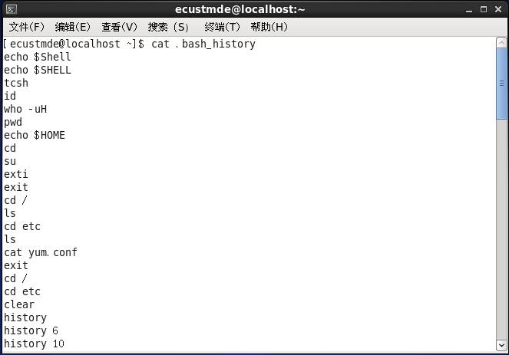
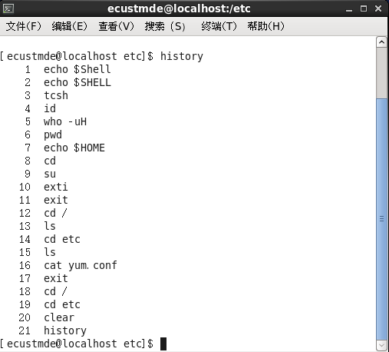
可以直接浏览.bash_history文件，或使用history命令来查看目前的命令记录。

Slide 20
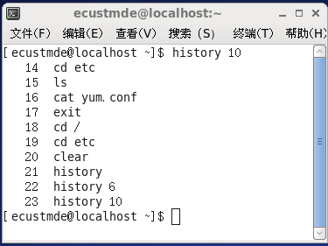
使用“history n”命令，其中，n表示需要查看的最近执行的命令的条数。
例如：列出系统最近执行的10条命令。
运行历史命令：
！n：运行第n条历史命令
！！：运行前一条指令
！?String?：运行包含string的命令

Slide 21
(4) 别名功能
别名功能是指提供给用户使用自定义的简单字符串，来替换复杂的命令选项，或是替换连续多个命令的连续组合的功能，从而使得用户可以自定义符合自己习惯的操作命令。
格式： alias 别名=‘命令’

Slide 22
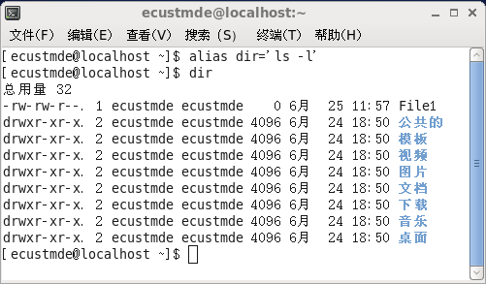
例如：如果希望使用dir来代替ls –l，则可以使用alias功能来创建一个到ls –l的别名

Slide 23
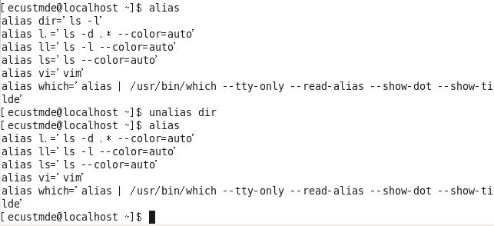
如果希望查看当前Linux系统中使用的别名命令，可以直接输入“alias”命令。
如果需要取消特定的别名命令，可以使用unalias命令。
例如，取消dir别名命令可使用如下命令。
# unalias dir

Slide 24
(5) 后台处理
Linux是多用户多任务的操作系统，它允许多个用户同时登录系统，也允许多个程序同时执行。但因为shell使用交互式模式，目前执行的命令会一直掌握系统的控制权，直到该程序结束为止，这类程序称为前台程序。
问题：个别用户无法使用Linux提供的多任务功能来增加效率。

Slide 25
只要在输入命令时，在命令后面加上“&”符号。系统就会开始以后台的方式执行该命令，屏幕将显示该后台运行程序的进程PID，然后shell将回到命令提示符状态，以等待用户的下一个命令的输入。
格式： 命令 &

Slide 26
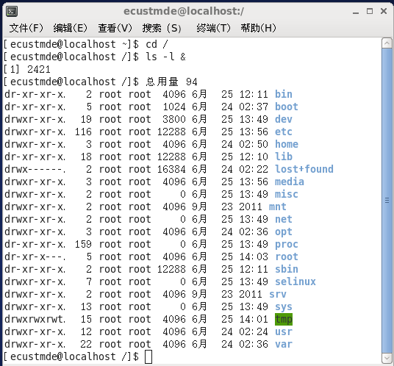
例如：将 ls-l 命令后台处理。
后台进程PID

Slide 27
I/O重定向
标准输入和输出有3种形态：
标准输入（stdin）：通常是指键盘。
标准输出（stdout）：通常是指将命令执行的结果输出到终端机或屏幕上。
标准错误输出（stderr）：是指在命令发生错误时，将其错误信息输出到屏幕上。

Slide 28
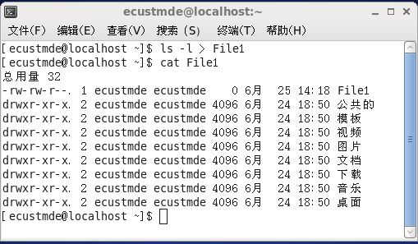
输出重定向
  语法： 命令 > 文件
  例如：将 ls –l命令的结果送至File1文件中

Slide 29
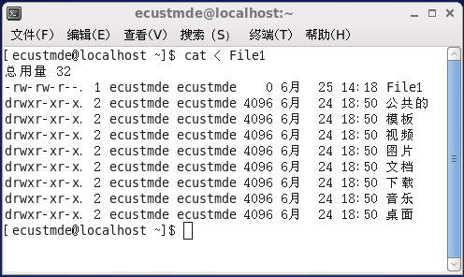
从文件，或者其它打开文件以及设备进行输入
输入重定向
  语法： 命令 <文件
  例如：cat从File1获得输入,察看File1文件的内容

Slide 30
实验二 Linux系统调用
学习系统调用的执行流程，理解Linux系统调用，并且在内核中增加一个新的系统调用。
系统调用应该修复该内核的一个bug.(系统补丁)或者解决某一问题

Slide 31
Linux内核中设置了一组用于实现各种系统功能的子程序，称为系统调用。
用户可以通过系统调用命令在自己的应用程序中调用它们。
从某种角度来看，系统调用和普通的函数调用非常相似。区别仅仅在于，系统调用由操作系统核心提供，运行于核心态；而普通的函数调用由函数库或用户自己提供，运行于用户态。

Slide 32
下载最新版本的Linux内核源代码，在Linux系统中解压缩，大致观察内核源代码的组成结构。然后编译这个版本的内核代码，并尝试用编译出的内核重新引导系统。
  下载最新内核版本
  将压缩文件移动到/usr/src/目录下
  切换到超级用户身份下,使用tar命令解压缩
  下载并安装源码配置工具(可选)

Slide 33
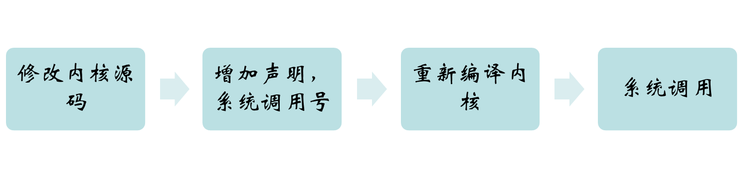

Slide 34
添加一个新的系统调用(或补丁程序)，重新编译和运行内核，使新的系统调用可用。
  添加系统调用,可在kernel/sys.c文件中加
  为系统调用服务在系统调用表(syscals/syscalll_64.tbl)增加一个表项
  在内核头文件/linux/syscalls.h中,增加声明
  编译内核,安装内核,添加grub引导项
编写一个用户态的程序，使用增加的系统调用，以证明它确实可以用。

Slide 35
阅读
Linux 系统调用的初学者指南https://conferences.oreilly.com/oscon/oscon-tx/public/schedule/detail/56840
Linux 系统调用的初学者指南

Slide 36
实验三 Linux二级文件系统
（1）本实验的目的是通过一个简单多用户文件系统的设计，加深理解文件系统的内部功能和内部实现。
（2）结合数据结构、程序设计、计算机原理等课程的知识，设计一个二级文件系统，进一步理解操作系统。
（3）通过分对实际问题的分析、设计、编程实现，提高学生实际应用、编程的能力

Slide 37
要求（模仿 Linux 的 EXT2 文件系统）
  理解和掌握EXT2 文件系统的原理和实现；
  使用二进制文件来模拟磁盘空间，所有用户信息、inode 信息、超级块信息、文件信息均以二进制方式保存；
  可以实现下列几条命令：login、 dir、create、delete、open、 close、read、write等命令
  列目录时要列出文件名，物理地址，保护码和文件长度
  源文件可以进行读写保护（读写权限）

Slide 38
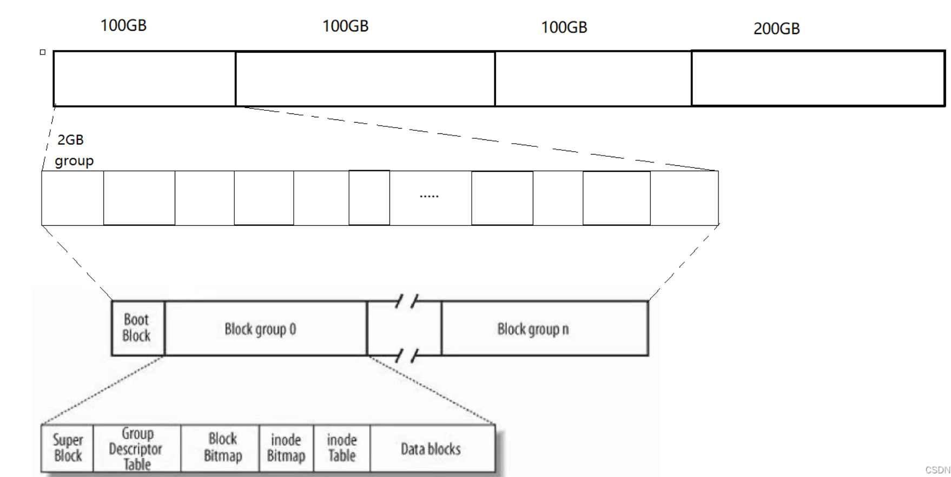
文件系统的设计思路

Slide 39
Superblock(超级块)：存放文件系统本身的结构信息，例如：bolck 和 inode的总量，未使用的block和inode的数量，block和inode的大小……。
Group Description Table(组描述符)：用来描述每个 组的开始与结束位置的块号码，以及说明每个块分别介于哪一个 block 号码之间。
Block bitmap(块位图)：记录哪个数据块已经被占用，哪个数据块没有被占用。
Inode bitmap(inode 位图)：记录的是使用与未使用的 inode 号。
Inode table(inode 表)：存放着所有文件的 inode信息。
Data Blocks(数据块)：来存放文件内容

Slide 40
Inode节点中存储信息：
文件的读写权限(rwx)
文件的拥有者和所属组(owner/group)
文件的容量该文件的 ctime(创建时间)
文件的 atime(最近一次的读取时间)
文件的 mtime(最近修改的时间)
文件真正内容的指向（ 12个直接 + 1个间接 + 个双间接 + 1个三间接记录区）

Slide 41
实验四 Linux驱动程序
本实验的目的是通过一个驱动的设计，加深理解设备管理。
驱动程序实例：
  移植编写Linux touch驱动程序，了解Input系统，学习移植代码
  编写OSS声卡系统
  编写虚拟网卡驱动程序
备注：该实验也实现其他任意设备的驱动程序

Slide 42
其他
操作系统中的软件设计
  包括针对现有的各种类型操作系统(Linux, Andriod)中的设备管理,存储管理,用户接口,文件系统管理功能进行改进或者剪裁

Slide 43
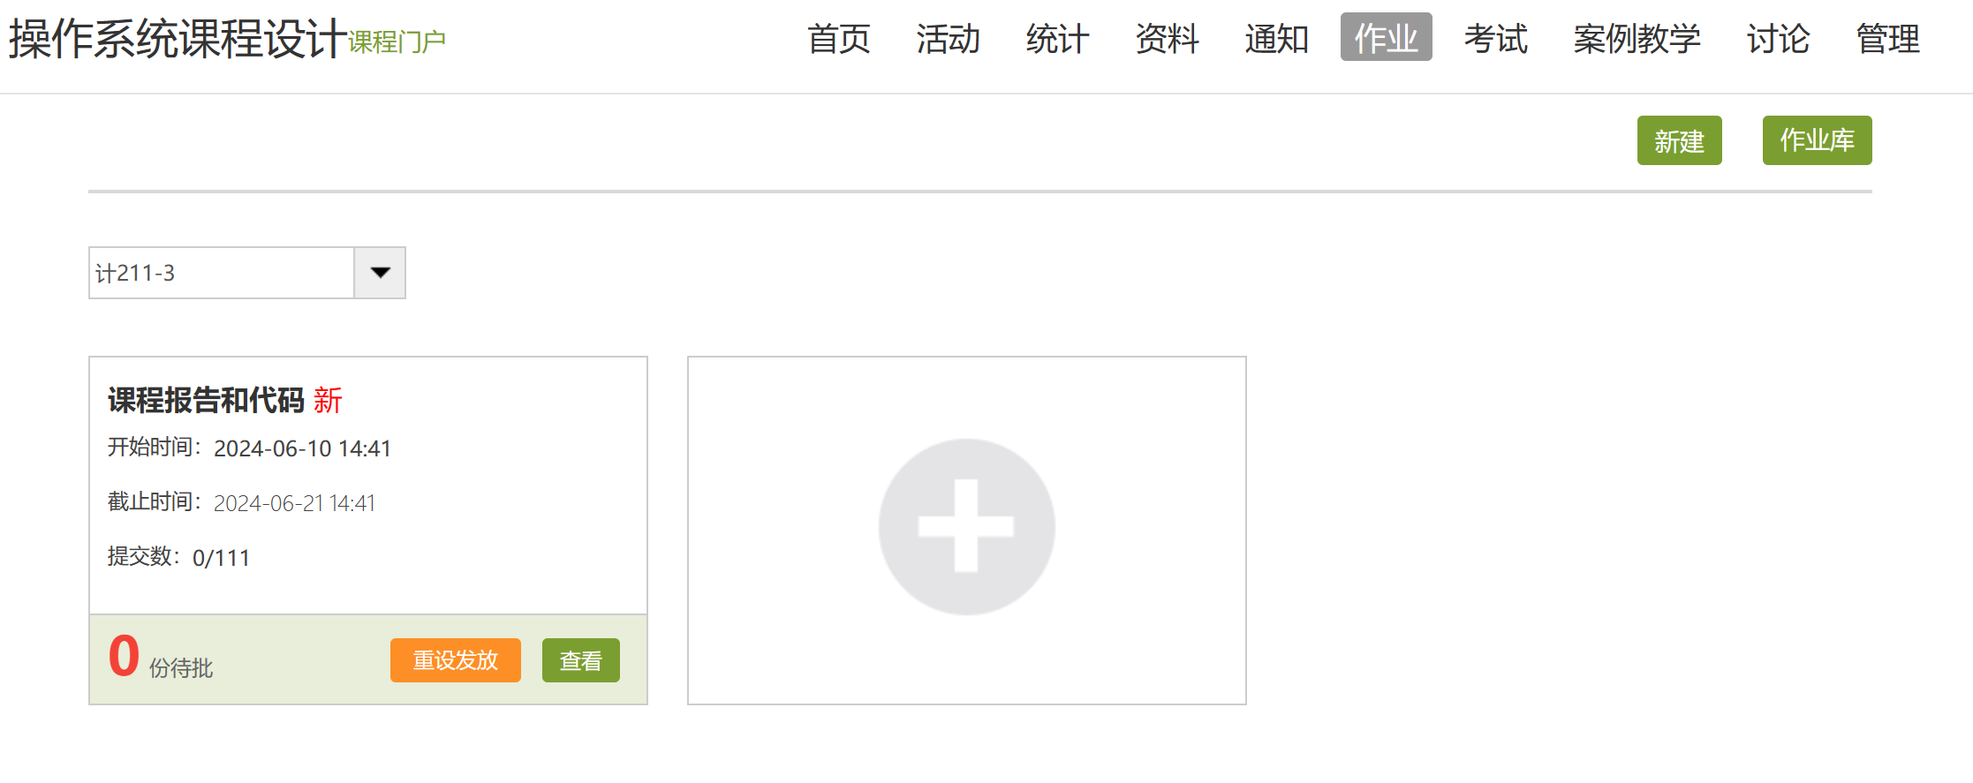
提交资料
实验报告和源代码提交到学校多层次教学平台。

Slide 44
系统演示
17周进行系统演示（具体时间另行通知）
提交纸质版本的课程设计报告
说明：系统演示或课程设计报告缺少一项均没有成绩

